Slide 1
ВСЕРОССИЙСКИЙ ФОРУМ НАУЧНОЙ МОЛОДЕЖИ «ШАГ В БУДУЩЕЕ – 2021г.»
20-26 марта 2021г.

Slide 2
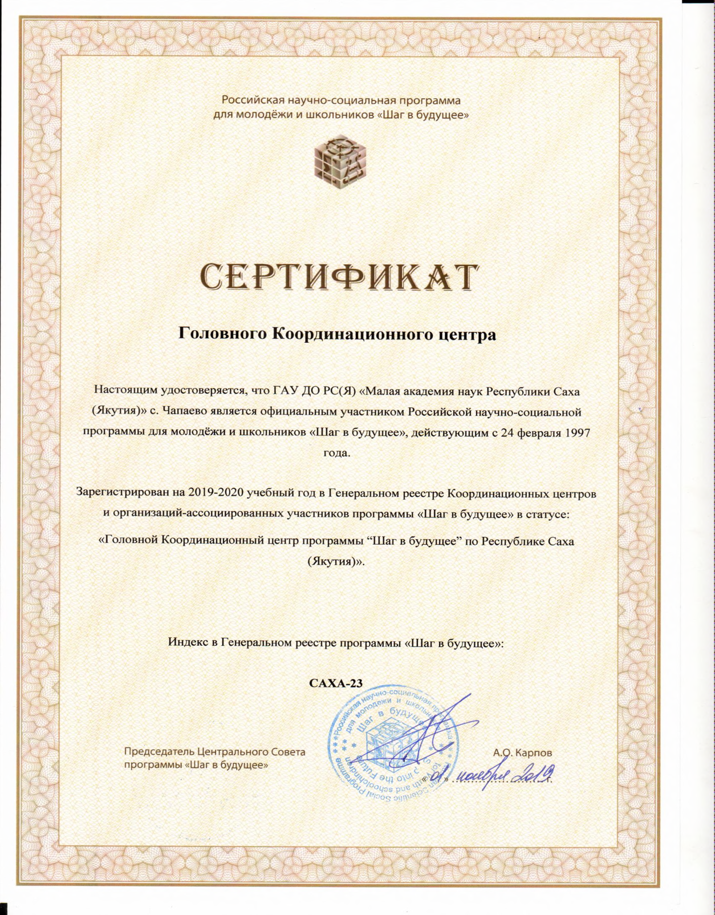
70
заявок
от МАН
РС(Я)

Slide 3
Оригинал (в формате PDF)
Вариант формы 1А (электронный оригинал). Обязательна синяя печать и подпись.
сканкопия второго, третьего листа паспорта авторов работ (с фотографией и пропиской) или свидетельства о рождении;
форма – согласие на обработку персональных данных на каждого участника (электронный оригинал с синяя печать и подпись).
Отправить до 13 января 2021г. по электронной почте man-svb@mail.ru с пометкой Регистрация_ШвБ

Slide 4
Форма 1А заявка на участие в конкурсном отборе
Наименование работы
Индекс и наименование направления форума
Личные данные участника, руководителя
Согласие на обработку данных и т.д.
Макет формы 1 А, форма Согласия на обработку персональных данных выставлены на сайте Малой академии наук РС(Я) http://sitf.lensky-kray.ru/

Slide 6
Регистрация
Все участники должны самостоятельно зарегистрироваться.
!!! Регистрация только для Якутии будет открыта по дополнительной ссылке до 18 января 2021г.
По ссылке http://шагвбудущее.рф/dopolnitelno

Slide 7
Загрузка при регистрации
аннотация на русском и английском языках, оформленные по правилам;
текст описания исследовательской работы, подготовленный и оформленный в соответствии с правилами;
цветная фотография автора работы с расширением не менее 150 точек на дюйм и размером 10х15 см;
По завершении регистрации, обязательно проверить себя на сайте http://www.шагвбудущее.рф в списках зарегистрированных.
*Правила оформления работы на сайте МАН РС(Я)

Slide 8
Аннотация (отдельный файл)
Объем от 20 строк до 1 стандартной страницы (60 знаков в строке с учетом пробелов);
Текст аннотации:
цель работы;
методы и приемы;
полученные данные;
выводы.
не должна включать благодарностей и описания работы, выполненной руководителем.

Slide 9
Оформление аннотации
На первой странице каждой части сначала печатается название работы, затем посередине фамилия и.о. автора, ниже указывается страна, область либо республика, город (поселок), учебное заведение, номер школы, класс (курс). В названии работы сокращения не допускаются.
Далее идет сам текст аннотации.

Slide 10
Текст описания. Технические требования
Объем текста, включая формулы и список литературы, не должен превышать 10 стандартных страниц.
Для иллюстраций может быть отведено дополнительно не более 10 стандартных страниц.
Иллюстрации выполняются на отдельных страницах, которые размещаются после ссылок в основном тексте.
Не допускается увеличение формата страниц.
Нумерация страниц производится в правом верхнем углу.

Slide 11
Текст описания (отдельный файл)
Научная статья (описание работы). Статья в сопровождении иллюстраций (чертежи, графики, таблицы, фотографии) представляет собой описание исследовательской (творческой) работы. Все сокращения в тексте должны быть расшифрованы.
Основной текст нумеруется арабскими цифрами, страницы иллюстраций – римскими цифрами.
Титульный лист : название форума, работы, страны и населенного пункта; сведения об авторе (фамилия, имя, отчество, учебное заведение, класс/курс), научных руководителях (фамилия, имя, отчество, ученая степень, должность, место работы), а также резолюцию научного руководителя (оформление см. ниже)
я, ___________________________, подтверждаю, что
ФИО научного руководителя
данный проект содержит не более 10 страниц текста и не более 10 страниц иллюстраций
_______________________________________________
подпись

Slide 12
Методические рекомендации
На сайте программы «Шаг в будущее» в разделе форум даны «Рекомендации секций» содержится дополнительная информация о требованиях к статье, аннотации, презентации, а также материалы секций, которые необходимы для успешной защиты работ.

Slide 13
Данные координатора
E-mail: man-svb@mail.ru
Карманова Нюргуяна Алексеевна, методист НМО МАН РС(Я)
Тел. +7 964 427-15-58

Slide 14
СПАСИБО ЗА ВНИМАНИЕ!

